Slide 1
AUTOSAR Overview
무선데이터통신 연구실
하지훈

Slide 2
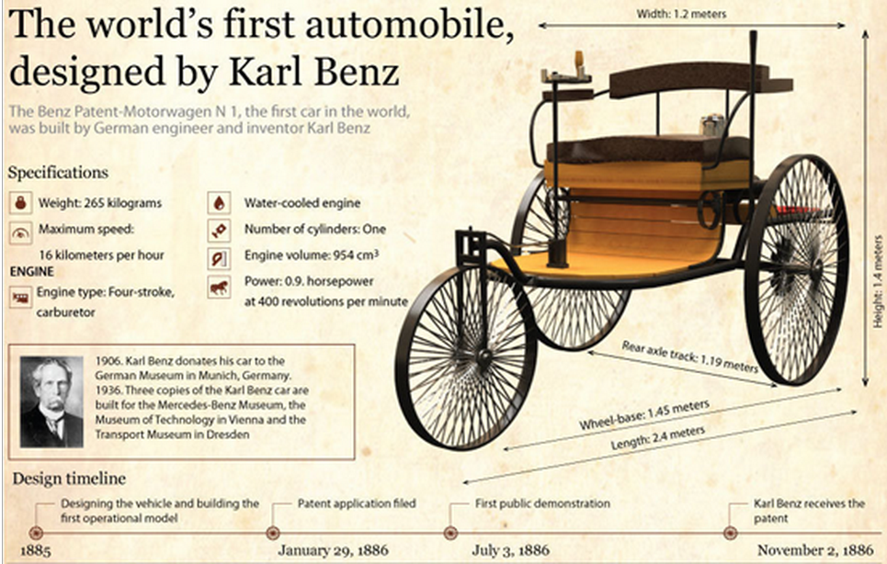
기계식 자동차
Patent Motorwagen by Karl Benz in 1886
Notes:
핸들 -> 기계식.

Slide 3
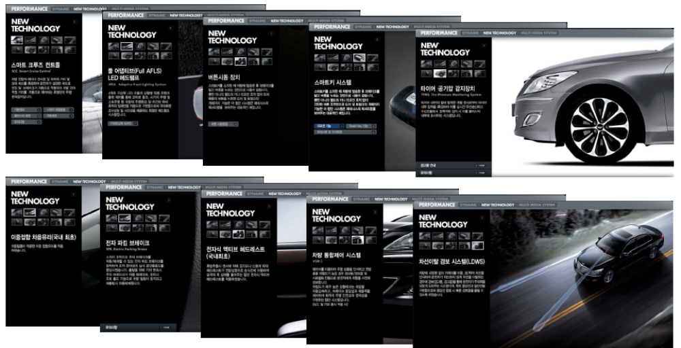
자동차의 전자화
현대자동차 ‘제네시스‘ 홈페이지
  http://genesis.hyundai.com/KR
출처: 자동차의 전기/전자화 동향, 광운대, 임한상
Notes:
스마트 크루즈 컨트롤
풀 어뎁티브 LED 헤드램프
버튼시동장치
스마트키 시스템
타이어공기압감지장치
전자파킹 브래이크
전자식 엑티브 헤드레스트
차량 통합제어 시스템
차선이탈 경보 시스템

Slide 4
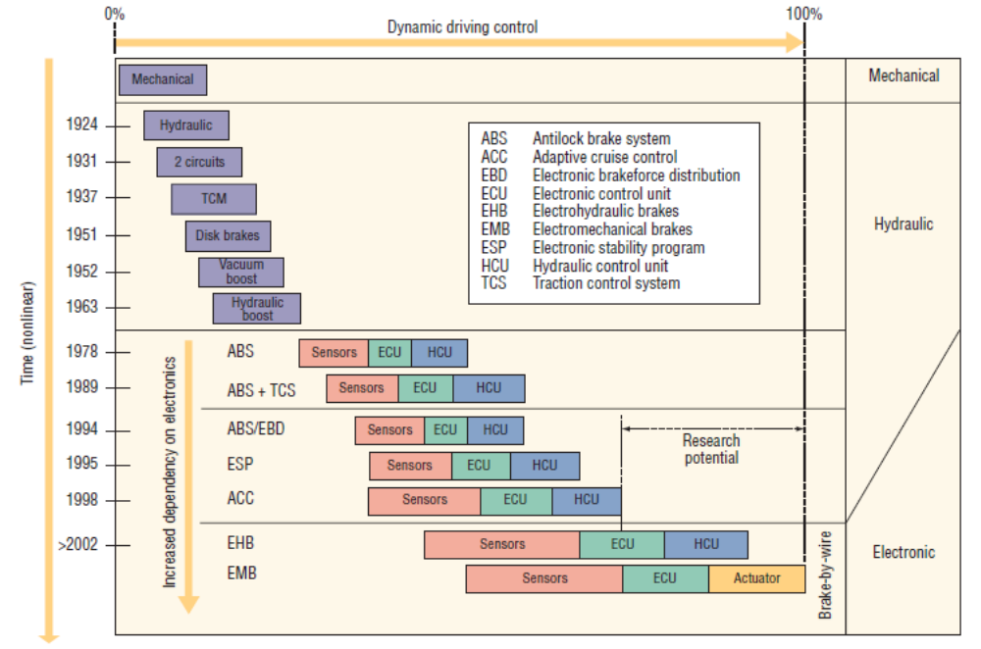
자동차의 전자화
자동차의 전자화 가속
  안전성/편의성/친환경성 요구에 따른 차량 내 전기전자 장치의 급증
Notes:
'X-by-Wire' 기술은 원래 항공기의 조종기술을 향상시키기 위해 도입된 개념으로 기계적(케이블, 로드 또는 유압 등)인 수단에 의해 스포일러나 엘리베이터 같은 액츄에이터를 조종하던 방식을 전기적인 신호전달(Wire)에 의한 조종방식으로 대체한 것으로 보다 정교한 조종과 함께 응답성을 월등히 개선할 수 있다는 장점이 있습니다.

Slide 5
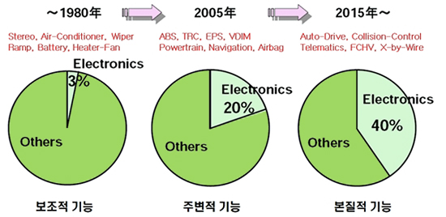
완성차에서 전자제어계의 비중의 증가
(도요타 발표자료 2008년)
Notes:
Traction Control
Electric Power Steering
Vehicle Dynamics Integrated Management system

Slide 6
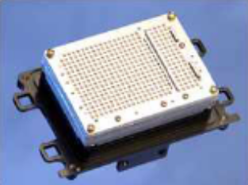
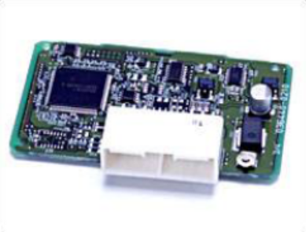
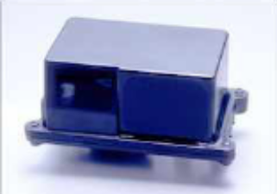
Electronic control unit
ECU
  In automotive electronics, ECU is a generic term for any embedded system that controls one or more of the electrical system or subsystems in a motor vehicle.
  ECU는 차의 곳곳에 달린 센서로부터 수집된 복잡한 데이터를 빠르고 정확하게 처리해 기계적인 일을 하는 액추에이터로 전기신호를 보내는 역할을 한다.
예) Adaptive cruise control
Target acceleration
Millimeter wave radar
Vehicle distance ECU
Laser radar

Slide 7
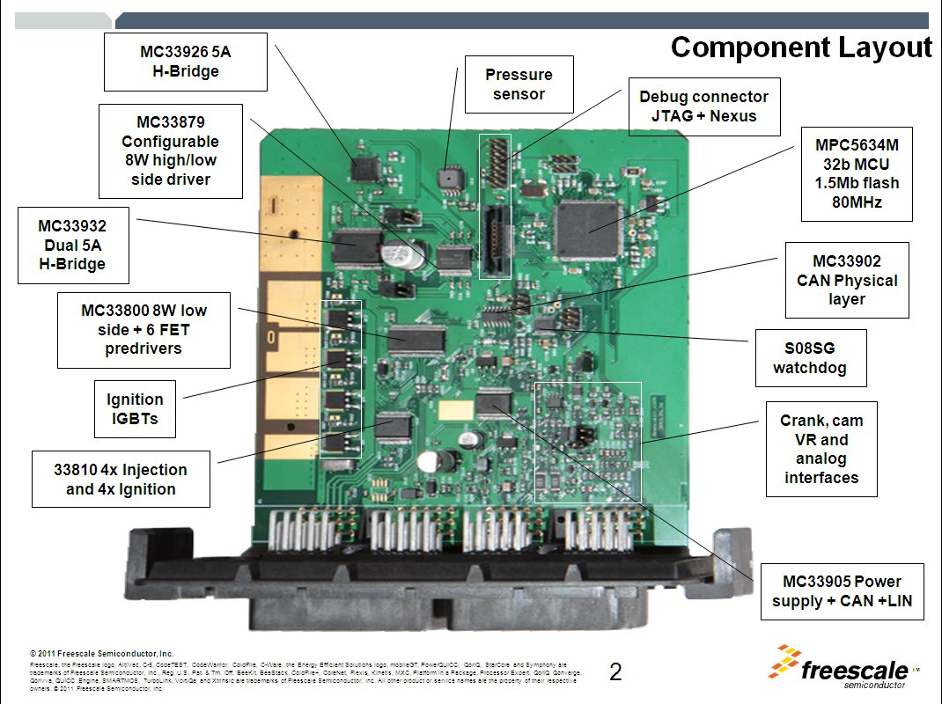
Example news
- Calling all petrolheads: Configurable aftermarket ECUs for sale!
Key elements of an ECU
  Core
    Microcontroller
    Clocks
  Memory
    SRAM
    EEPROM
    Flash
  Communication links
    CAN
    Serial
    USB
    Flexray
Sensors and actuators
Notes:
ECU간 통신도 많이 졌고, 효율적인 ECU 네트워크 설계가 필요해짐

Slide 8
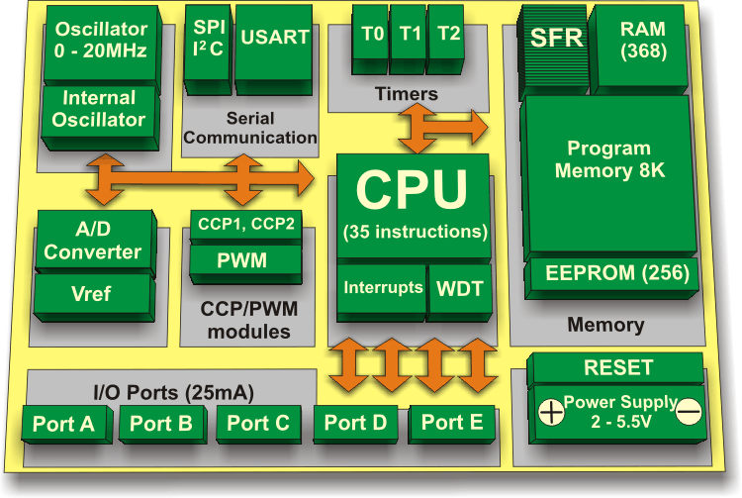
Microcontroller block diagram
PIC16F887 block diagram

Slide 9
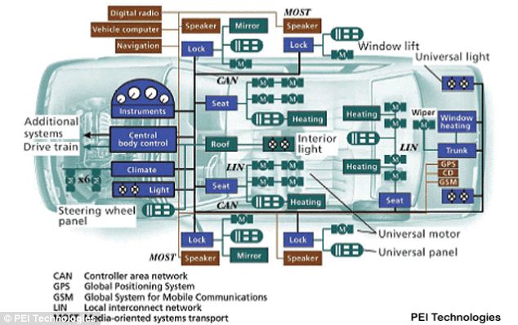
Vehicle’s network architecture

Slide 10
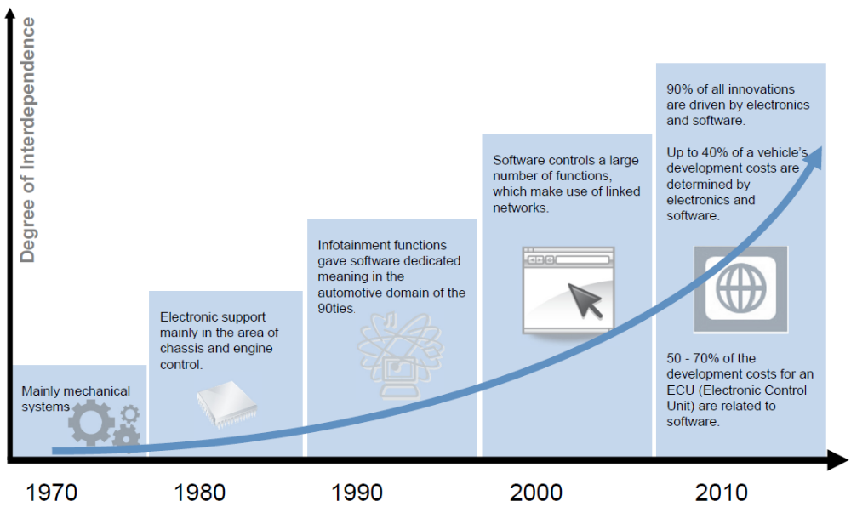
Increasing Complexity in Vehicle Development
Up to 40% of a vehicle’s development costs are determined by electronics and software
50~70% of the development costs for an ECU are related to software

Slide 11
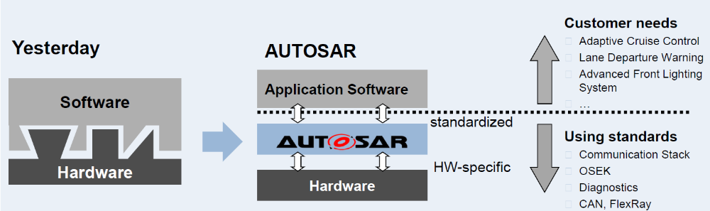
Increasing Complexity in Vehicle Development
  예
    Airbag control 알고리즘 업그레이드

Slide 12
What is AUTOSAR?
AUTOSAR– AUTomotive Open Systems Architecture
Middleware and system-level standard, jointly developed by automobile manufacturers, electronics and software suppliers and tool vendors
Motto
  “cooperate on standards, compete on implementations”

Slide 13
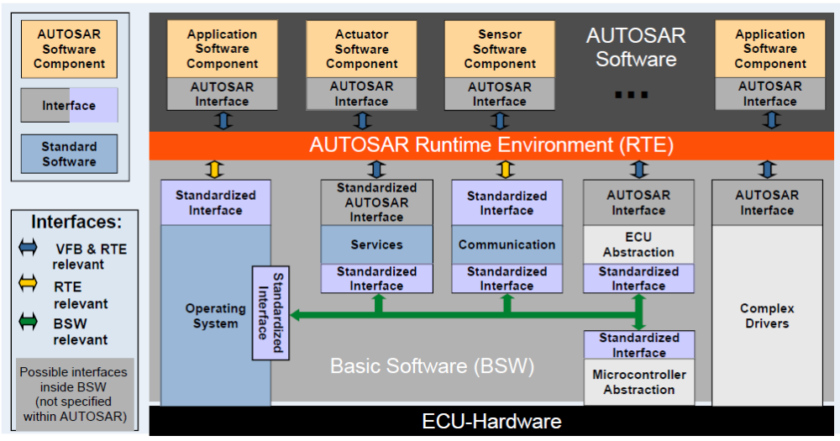
AUTOSAR’s Layered Architecture

Slide 14
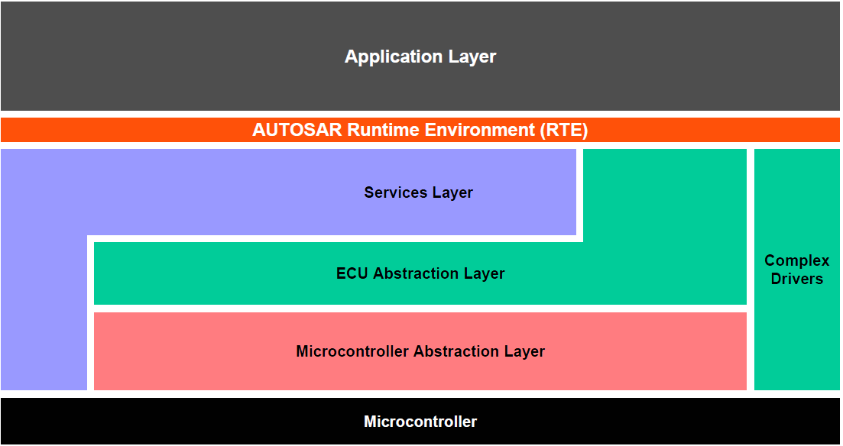
Overview of software layers

Slide 15
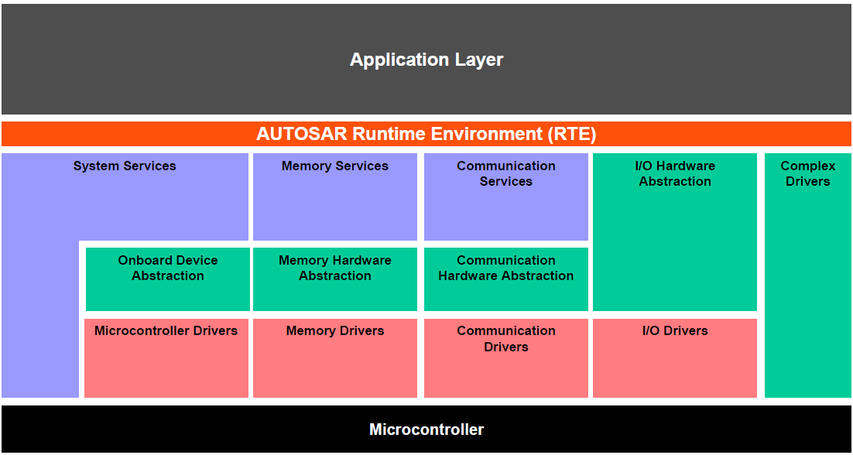
Overview of software layers

Slide 16
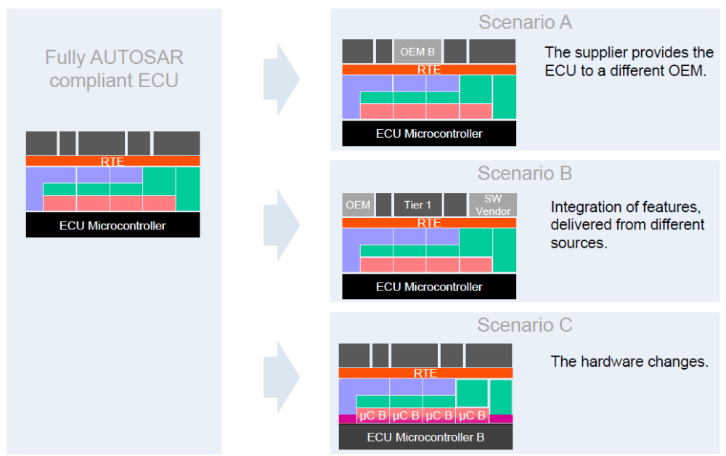
Benefits of Standardized Software Architecture
- Re-Usability of BSW Modules and SW Components

Slide 17
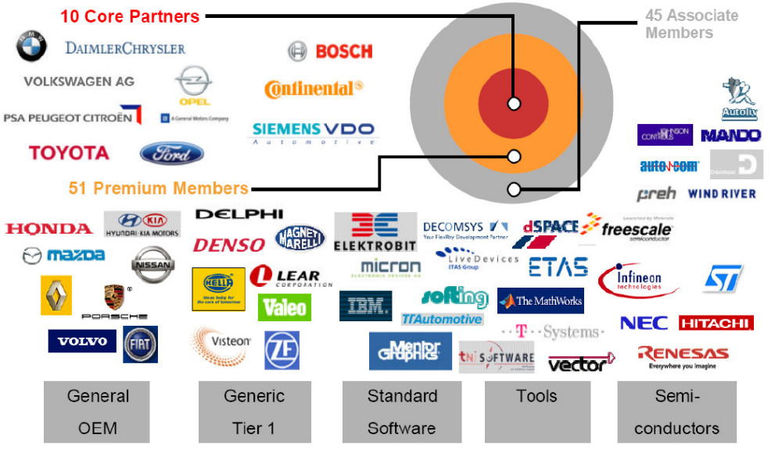
AUTOSAR Consortium

Slide 18
AUTOSAR- Main goals
Fulfillment of future vehicle requirements, such as, availability and safety, SW upgrades/ updates and maintainability
Increased scalability and flexibility to integrate and transfer functions
Higher penetration of "Commercial off the Shelf" SW and HW components across product lines
Improved containment of product and process complexity and risk
Cost optimization of scalable systems
Notes:
자동차가 컴퓨터처럼 변한다면, 보통 우리가 자주하는 소프트웨어 업그레이드와 같은 일이 빈번하게 일어날듯
기능들을 합치거나 변경하는데에 있어 scalability 및 flexibility가 높아져야함

Slide 19
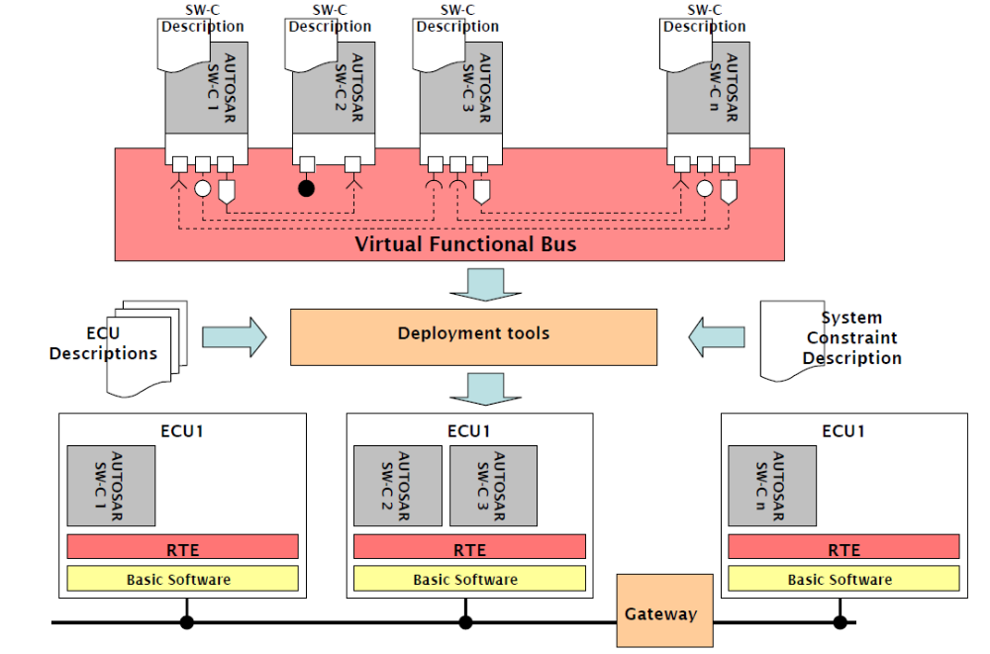
AUTOSAR architecture
Notes:
ECU 및 SWC 는 AUTOSAR에 compliant 하게 구현되어야 함

Slide 20
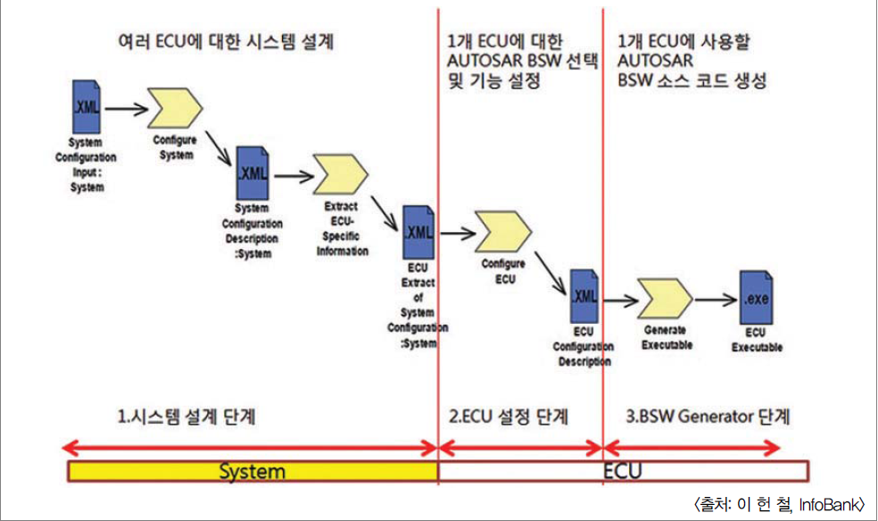
AUTOSAR methodology
Notes:
시스템설계, ECU 설정단계에서는 ARXML을 작성하는 단계로서 전체 과정의 70% 이상 업무량을 차지
전 slide 참고

Slide 21
AUTOSAR 구현에 필요한 단계별 설명
SYSTEM | ECU
시스템 설계 단계 | ECU 설정 단계 | BSW Generator 단계
Class Diagram |  | Sequence Diagram
네트워크 설계 SWC 설계 파일명 함수명 변수명 사용하는 RTE-API | 1개의 ECU의 BSW 선정 | BSW Source 생성 SWC 코딩 Service SWC 생성 - 미생성 부분은 코딩 필요
ARXML 작업 |  | C 코딩 작업 / Integration 작업
Notes:
2단계 BSW 모듈을 구현하는 각 회사 확장이 필요할 때 독자기능(AUTOSAR 에서 지원하지 않는 기능)을 정의해 XML 규약을 추가해넣을수 있다.
대표적으로 autosar os, mcal, flexray, rte를 들 수 있다.
Autosar os 경우는 인터럽트 벡터 테이블 번호, 인터럽트 우선 순위 등, mcal은 mcal 지원을 위한 complex driver 설정기능, flexray는 독자적인 통신 설정, rte 의 경우 os 없는 상태에서 작동하는 설정

Slide 22
RTE

Slide 23
RTE
Inter-ECU
Intra-ECU
Inter-ECU
  Rte_Write_Client_wiperWasher_start(…) {
    Access COM;
    }
Intra-ECU
  Rte_Write_Client_wiperWasher_start(…) {
    Modify variable;
    }

Slide 24
결론
AUTOSAR
  Component 의 표준 interface 정의
  자동화된 SWC, BSW 생성 및 개발 방법 제공

